Slide 1
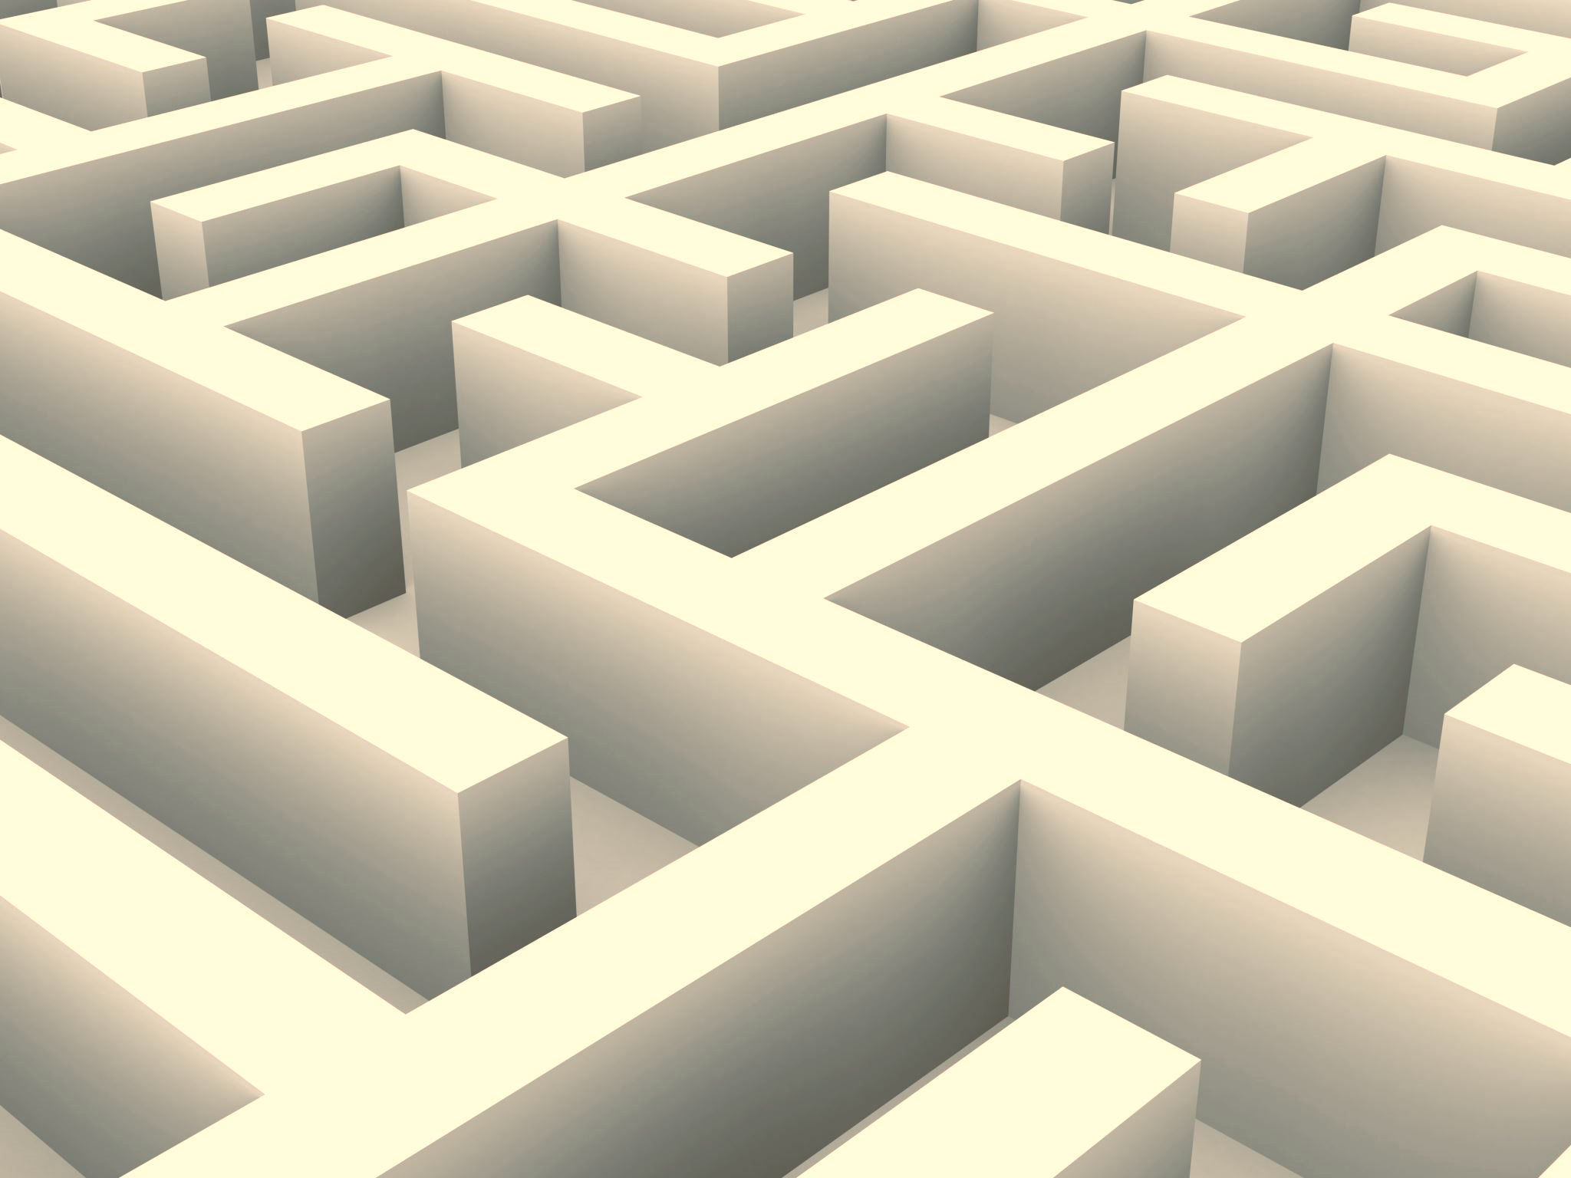

Spatial Learning and Memory Assessment in a Complex Maze Paradigm in a mice model for the genetic risk factor of Alzheimer’s disease
Lior Lin
Laboratory of Prof. Pablo Blinder
Department of Neurobiology, Sagol School of Neuroscience
Tel Aviv University

Slide 2




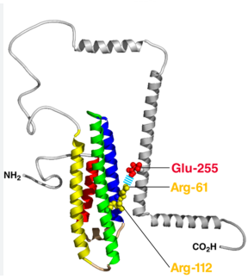


Introduction
Alzheimer’s disease (AD) is an age-related neurodegenerative disorder
Memory impairments
Cognitive deficits
Motor function impairments
Primary risk factors for sporadic late-onset AD are :
Advanced age
Sex
Apolipoprotein E (APOE) - ε4 Allele
>
15% - General
40% - AD patients
Notes:
אלצהיימר היא מחלה נוירו-דגנרטיבית, מקושרת גיל, שמתאפיינת בפגיעה בזיכרון, הדרדרות קוגניטיבית בתחומים נוספים כמו הבעה, עיבוד חזותי-מרחבי ותפקודים ביצועיים. בשלבים מאוחרים של המחלה יש גם פגיעה בתפקודים מוטוריים.
רב המקרים של אלצהיימר הם מקרים ספורדיים של התפרצות בגיל מאוחר. שלושת גורמי הסיכון העיקריים של סוג זה של המחלה הם :
גיל מתקדם – כל חמש שנים, הסיכוי גדל פי 2.
מין- נשים נמצאות בסיכון גבוהה יותר מגברים.
הימצאות של אלל E4 של חלבון APOE. אפשר לציין אחוזים.

Slide 3

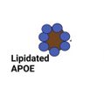
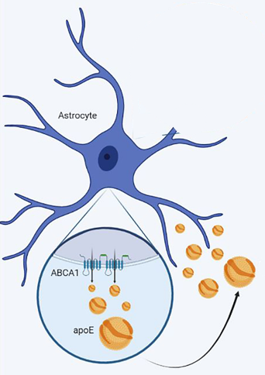
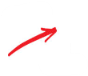
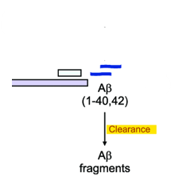
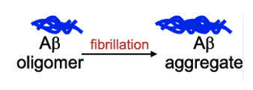
Introduction
Expressed mainly in astrocytes
Therapeutic target
E2 > E3 > E4
Notes:
חלבון ApoE הוא חלבון שמתבטא במוח בעיקר באסטרוציטים ויש לו תפקיד בהובלה של כולסטרול וליפידים אחרים ואספקתם לנוירונים.
חלבון זה קושר עמילואיד-בטא (פפטידיים קצרים שנחתכו מהחלבון APP) ותורם לרגולציה על הרמות שלו (שקיעה ופינוי).
לגן APOE שלושה אללים, כאשר האלל E4 הוא בעל התפקוד הנמוך ביותר בפינוי הפפטידיים. כאשר הפפטידיים אינם מפונים הם עשויים לצאת מהתא ולהיאגר במצבורים שמפריעים לקשר של התא עם הסביבה ובהדרגה מביאים למותו.
יש אופנים נוספים שבהם ApoE4 תורם לפתולוגיה (המנגנונים בבסיסם אינם ידועים עדין), וזה הופך אותו למוקד תרפויטי מעניין ומבטיח.

Slide 4
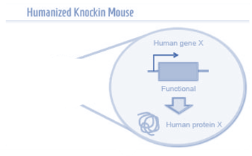

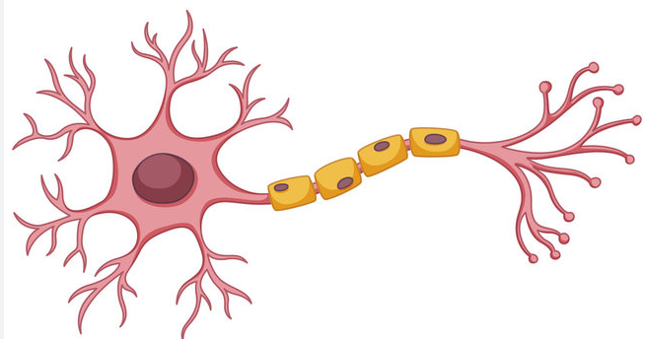
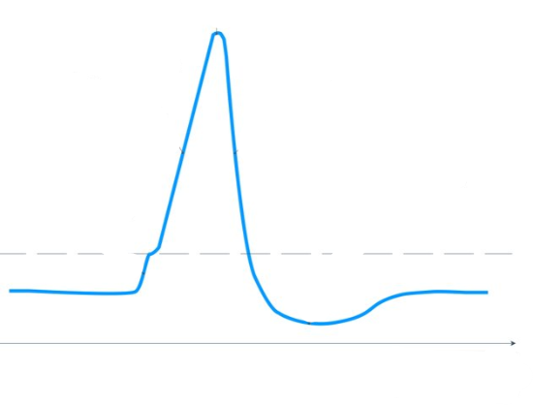
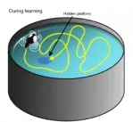

Mice model
Mice model for the genetic risk factor of Alzheimer’s disease :
Structural
Functional
Behavioral
ApoE4 - Experimental group
ApoE3 - Control group
Notes:
כדי לחקור פתולוגיות מקושרות ApoE4 משתמשים במודל עכברי שבו עכברים מבטאים תחת הפרומוטור האנדוגני של הגן APOE, אלל של גן APOE הומני.
זה הוא מודל עכברי מוכר ונפוץ, שיש לו הרבה תמיכה בספרות :
1. שינויים מבניים בנוירונים (medial entorhinal cortex + amygdala).
2. שינויים פונקציונאליים כמו ירידה באקסיטציה.
3. כן שינויים קוגניטיביים ביכולות למידה וזיכרון מרחבי בפרדיגמות התנהגותיות.
הבעיה בפרדיגמות הקיימות היא שהן דורשות הרבה תפעול והתערבות אנושית, וזה יכול לעורר בחיות לחץ וחרדה.
נמצא שלחץ משפיע באופן שונה על כל אחד מהגנוטיפים, ולכן הוא יכול להוות משתנה מתערב.

Slide 5


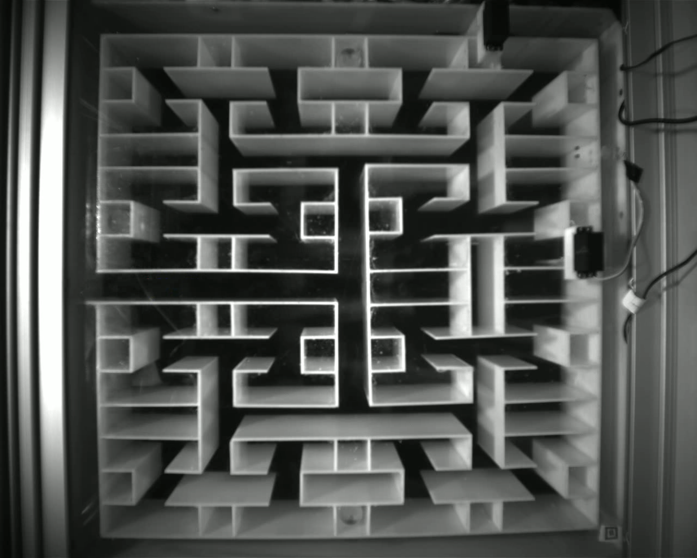


Innovative Spatial-Navigation Paradigm
Complex maze :
SUPERSTAR apoE3 4m male – 12 second memory session
Automated 6-level binary labyrinth.
Ecologically relevant tasks allows unconstrained behavior during subjective night.
Ideal platform for in-vivo live imaging in the future.
Developed by Meister’s group, Caltech
Notes:
לכן, במחקר זה השתמשו בפרדיגמה התנהגותית חדש שפותחה במעבדה של מייסטר בקליפורניה (Caltech – California Institute of Technology).
פרדיגמה זו מייצרת סביבה שהיא יחסית טבעית לעכבר, מעין מבוך של מחילות שבה העכבר יכול להסתובב באופן חופשי בחושך מוחלט (הלילה הסובייקטיבי של העכבר), במינימום התערבות אנושית.
על העכבר לבצע 6 פניות נכונות כדי להגיע לריוורד (מים מתוקים).
ראו שהעכברים מצליחים ללמוד את המטלה בקלות (Rapid learning patterns).
מסומנות באדום מבחנות פתוחות עם מי סוכר שמטרתן לשלול ניווט מבוסס-ריח.

Slide 6
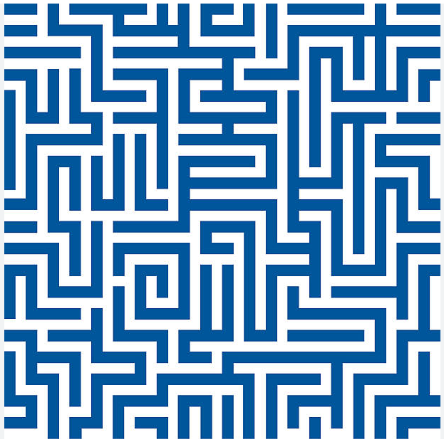
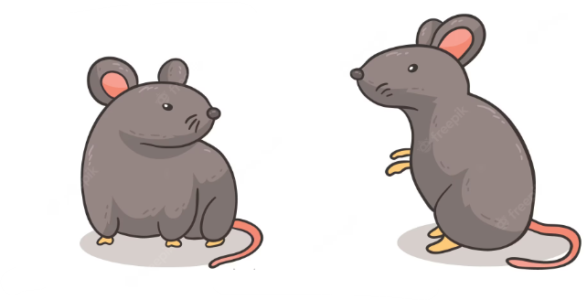
Aim :
To characterize apoE4-mediated learning and memory phenotypes in male and female mice, in the innovative complex maze paradigm.
Hypothesis :
Based on the reviewed literature, we expected :
Inside ApoE4 group :
>
>
E4
E3
Longer memory sessions in apoE4
Longer memory sessions in females
Notes:
המטרה של הניסוי היתה לאפיין פנוטיפים של למידה וזיכרון במבוך המורכב במודל עכברי לגורם סיכון גנטי לאלצהיימר (APOE4),
ולבחון הבדלים בין זכרים לנקבות.
שיערנו שהזמנים בסשן הזיכרון יהיו ארוכים יותר אצל ApoE4 לעומת ApoE3, ושבתוך ApoE4 לנקבות ייקח יותר זמן מאשר לזכרים.

Slide 7

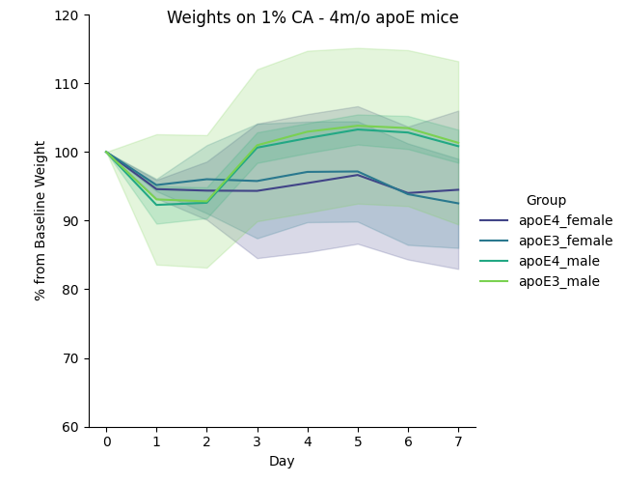

Methods
Reward motivation :
1% Citric acid solution to reduce water consumption
Daily weight monitoring
18 (apoE3 – 9, apoE4 – 9), 4m old
12 (apoE3 – 7, apoE4 – 5), 4m old
Notes:
כדי לייצר בעכברים מוטיבציה מוגברת להשגת הריוורד השתמשנו בשיטה של השקייה בחומצה ציטרית 1%, במשך שבוע לפני תחילת הניסוי.
במחקרים קודמים הראו שאין לכך עלויות בריאותיות לעכבר, ושזה מגביל את כמות המים שהוא צורך (מתבטא בירידה קלה במשקל והתייצבות).
כדי לוודא שאין ירידה משמעותית במשקל (מתחת ל-80% ממש הגוף המקורי) כל יום במשך שבוע שקלנו את העכברים.

Slide 8


Methods
Procedure :
7 days
72 hours
10 days
Daily weighting
Citric Acid 1%
Learning Session
Enter from reward
stayed for 4 trials
72h Memory Session
Enter at entrance
stay for 1 trial
10d Memory Session
Enter at entrance
stay for 1 trial
Maze turn control
18 (apoE3 – 9, apoE4 – 9), 4m old
12 (apoE3 – 7, apoE4 – 5), 4m old

Slide 9
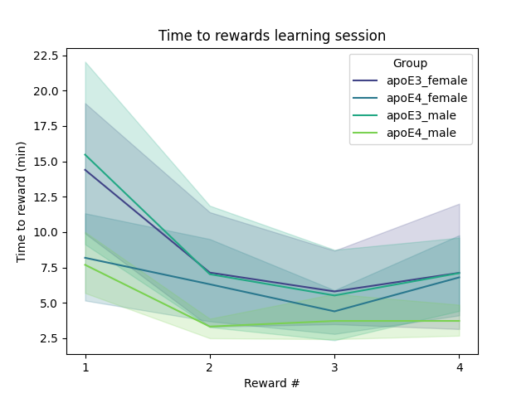
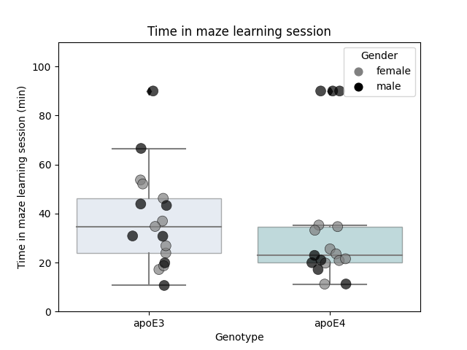
Results
Learning Session :
No significant difference in total time spent in the maze while learning.
***
Shorter time to 1st reward in apoE4.
Possible explanations – velocity, curiosity.
Notes:
באופן כללי ניתן לראות עקומת למידה – זמני ההגעה לריוורד הראשון ארוכים ויורדים בהדרגה (עד להתקבעות).
מצאנו שזמני ההגעה של עכברי קבוצת הניסוי ApoE4)) היו קצרים באופן מובהק.
זו לא תוצאה שציפינו לה, אך היא יכולה לרמז על הבדלים בתכונות כמו מהירות הליכה או מידה של אקספלורציה וסקרנות בין הגנוטיפים.
יחד עם זאת לא נמצאו הבדלים מובהקים בזמן הכולל שבו כל קבוצה שהתה במבוך, כך שאפשר להניח שהזמן לא יהווה משתנה מתערב.

Slide 10
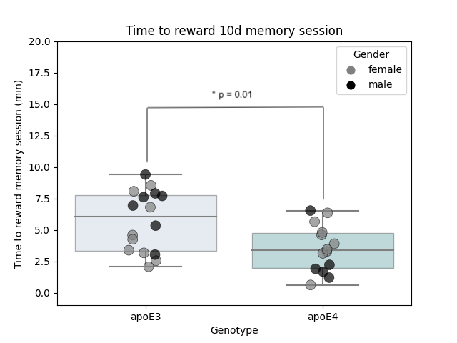
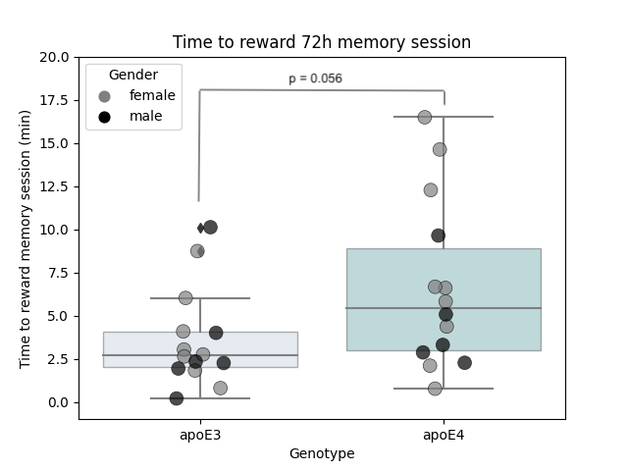


Results
Memory Session :
Trend for longer time to reward in ApoE4
Significant shorter time to reward in ApoE4
Prominent in females (p=0.07)
Absent in males (p=0. 95)
Present in females (p=0.06)
Significant in males (p=0. 004**)
Notes:
בסשן הזיכרון הראשון לאחר 72 שעות ראינו מגמה לפיה לקבוצת הניסוי (ApoE4) לקח יותר זמן להגיע לריוורד מאשר לקבוצת הביקורת, אך לא באופן מובהק.
הטרנד היה משמעותי בקרב הנקבות (כמו שציפינו), אך לא היה קיים בקרב הזכרים.
בסשן הזיכרון השני, 10 ימים לאחר סשן הלמידה הראשון הממצאים התהפכו.
לעכברי קבוצת הניסוי (ApoE4) לקחת פחות זמן להגיע לריוורד מאשר לקבוצת הביקורת, באופן מובהק.
ההבדלים בין הגנוטיפים היו מובהקים בקרב הזכרים, וקיימים אך לא באופן מובהק בקרב הנקבות.

Slide 11
Discussion :
Raw data is presented, consideration of additional parameters is required
Findings in the 1st memory session, although not significant, imply effects in a direction that certifies the maze paradigm as relevant.
Findings in the 2nd memory session are opposite from the 1st and from expectations and may result from participation thresholding method.
Walking velocity
Grooming time
Exploration tendency
Curiosity index
Notes:
הנתונים המוצגים בניסוי הם נתונים גולמיים.
הבדלים שמצאנו בין הקבוצות בזמני ההגעה לריוורד הראשון בסשן הלמידה, יכולים לנבוע מהבדלים בדפוסי תנועה כמו מהירות הליכה, משך ה-grooming, מידת אקספלורציה וסקרנות. אם נאפיין את הפרמטרים האלו וניקח אותם בחשבון בניתוח הנתונים, ייתכן ונקבל תוצאות מדויקות ואינפורמטיביות יותר.
הממצאים מסשן הזיכרון הראשון, למרות שאינם מובהקים, מרמזים על השפעות בכיוון שתומך את ההשערות שלנו ומאשר את המבוך כפרדיגמה רלוונטית להערכה של ירידה קוגניטיבית.
הממצאים בסשן הזיכרון השני הפוכים בדיוק מהממצאים בסשן הזיכרון הראשון ומההשערות שלנו.
בשלב הלמידה נפסלו מהניסוי יותר עכברים מקבוצת הניסוי (ApoE4) מאשר מקבוצת הביקורת, כך שייתכן שהסף שהצבנו להשתתפות בניסוי שאינו מתחשב בגנוטיפ, גרם להוצאה של הפרטים היותר פתולוגיים (בעיקר בקבוצת הניסוי) וכך השפענו
יותר על הממוצע של קבוצה זו.
כלומר, בניסויי בהמשך כדאי לחשוב על שיטה חדשה ודיפרנציאלית לקביעת הסף, כזו שתשמר את ההבדל הפתולוגי בין הקבוצות, במידה וזה קיים.

Slide 12
Thank You for listening !!
Special thanks to Pablo Blinder, Amit Koren-Iton
and to all lab members !

